Slide 1


REWITALIZACJA CENTUM PUCKA – ETAP II
Gmina Miasta Puck
Rewitalizacja centrum Pucka – etap II

Slide 2
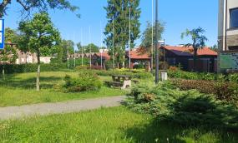
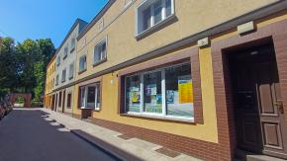
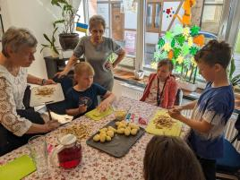
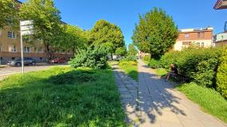
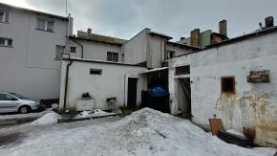
REWITALIZACJA CENTUM PUCKA – ETAP II
Rewitalizacja centrum Pucka – etap II
Zadanie 1.Zagospodarowanie trzech skwerów zlokalizowanych wzdłuż ul. Nowy Świat
Rewitalizacja centrum Pucka – etap II
Zadanie 2. Rozbudowa Klubu Seniora wraz z zagospodarowaniem otoczenia
Rewitalizacja centrum Pucka – etap II
Zadanie 3. Inicjatywy społeczne i podwórkowe aktywizujące lokalną społeczność zamieszkałą na obszarze rewitalizacji
Działanie 7.1
Wartość dofinansowania EFRR: 1 533 067,53 zł
Szacowana wartość projektu: 2 220 000,00 zł

Slide 3
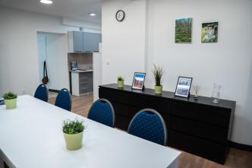
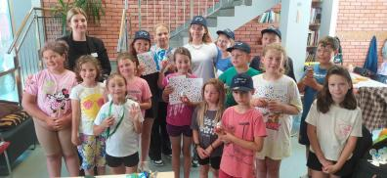
REWITALIZACJA CENTUM PUCKA – ETAP II
Wyposażenie obiektu infrastruktury społecznej przy ul. Pokoju 5 w Pucku pod pełnienie usług społecznych
Zadanie: Wyposażenie Klubu Seniora przy ul. Pokoju 5
Międzypokoleniowe wsparcie mieszkańców obszaru rewitalizacji
Zadanie 1. Poszerzenie oferty wsparcia w Puckim Centrum Wsparcia
Zadanie 2. Poszerzenie oferty wsparcia w Puckim Klubie Seniora
Działanie 5.19
Działanie 6.5
Wartość dofinansowania EFRR i Budżetu Państwa: 385 752,16 zł
Szacowana wartość projektu: 560 000,00 zł
Wartość dofinansowania EFS+ i Budżetu Państwa: 572 458,82 zł
Szacowana wartość projektu: 602 000,00 zł

Slide 4
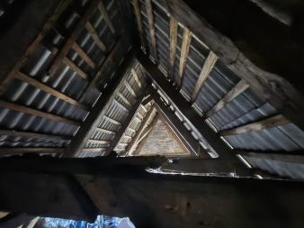
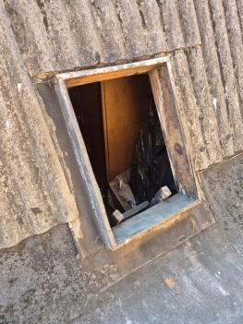
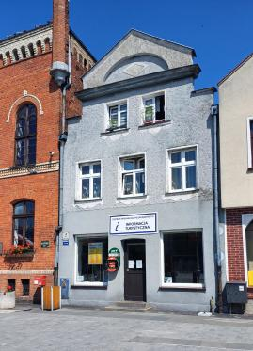
REWITALIZACJA CENTUM PUCKA – ETAP II
Poprawa efektywności energetycznej budynku przy Starym Rynku 2
Zadanie: Poprawa efektywności energetycznej budynku przy Starym Rynku 2
Wartość dofinansowania EFRR: 345 117,37 zł
Szacowana wartość projektu: 500 000,00 zł
Działanie
2.4

